Slide 1
Сочинение-репортаж по картине А.В.Сайкиной «Детская спортивная школа»
Государственное бюджетное общеобразовательное учреждение общеобразовательная школа №135 с углублённым изучением английского языка Выборгского района Санкт-Петербурга
Учитель русского языка и литературы
Канунникова Светлана Фёдоровна

Slide 2
Цели урока:
● познакомить с описанием действий людей,
изображённых на картине;
● дать понятие о жанре репортажа;
● повторить сведения о групповом портрете
и публицистическом стиле на основе анализа
лексического поля картины;
● ввести в активный словарь семиклассников слова
на спортивную тему;
● расширить культурный кругозор учащихся
за счёт интегрирования речи и искусства

Slide 3
Что такое репортаж?
Репортаж – это информационный жанр, отличающийся оперативностью, завершённостью и событийностью.
В репортаже сообщается о ещё неизвестном ярком событии, свидетелем или участником которого был журналист.

Slide 4
Как называют человека, пишущего репортаж?
Журналист
Репортёр

Slide 5
Признаки жанра репортажа
Тема одна
Автор присутствует, выражает свою оценку
Изложение от первого лица
Развёрнутость (Что? Где? Когда?)
Рассчитан на определённый круг людей
Цель – сообщить о новом, воздействовать на читателя
Тип речи – сочетание типов речи: повествование, описание, рассуждение
Языковые средства: разговорно-публицистический стиль,
профессиональная лексика

Slide 6
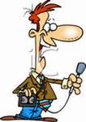
Чем репортаж отличается от интервью?
Репортаж делается письменно,
а интервью
устно

Slide 7
К какому стилю относится репортаж?
Репортаж создаётся в публицистическом стиле, для которого характерна чётко выраженная авторская позиция
Динамика создаётся за счёт глаголов, употреблённых в настоящем времени
Прямая речь выступает средством характеристики людей, вносит экспрессию в репортаж

Slide 8
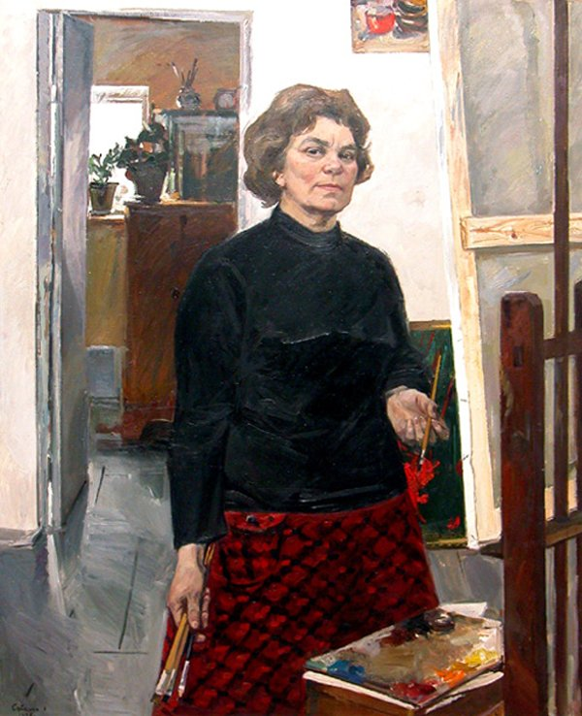
Сайкина Александра Васильевна
Художница родилась в 1925 году
в Ивановской области
Окончила Пензенское художественное училище и Харьковский государственный художественный институт
Член Союза художников России
с 1960 года
Заслуженный художник России с 1980 года
Героями её картин часто становились дети

Slide 9
"Грибная пора" (1967)

Slide 10
"Гаврила Поляков - мастер городецкой росписи" (1976)

Slide 11
Лето. 1985 г. Чувашский государственный художественный музей

Slide 12
"Юные мушкетеры" (1974)

Slide 13
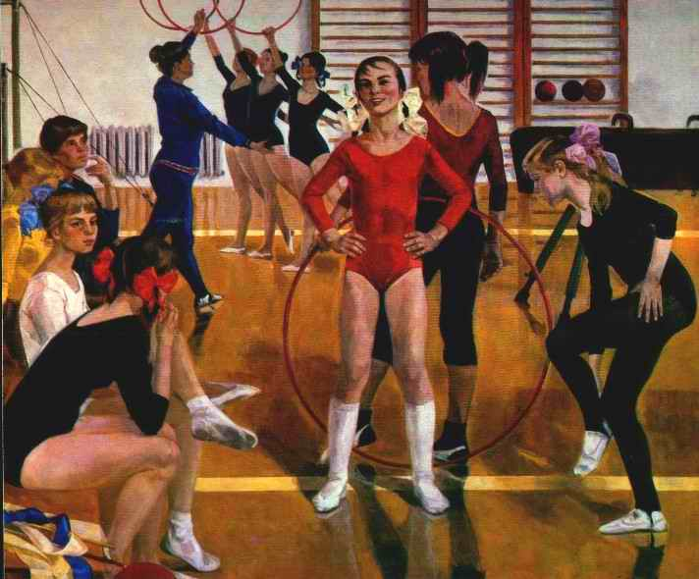
"Детская спортивная школа" (1979)

Slide 14
●Где происходит действие картины?
●Кто является участниками события?
●Каким видом спорта заняты герои картины?
●Какой момент занятий отразила художница?

Slide 15
● Чем заняты гимнастки на заднем плане? Опишите их действия
● Что вы можете сказать о тренере? Опишите её позу и действия
Видно, что женщина любит своё дело и с удовольствием передаёт свой опыт спортсменкам

Slide 16
Какая спортсменка выделяется
среди других и почему?
Как художница это показала?
Гимнастка демонстрирует
Удовольствие от занятий спортом и скрывает тяжёлый труд тренировок. Она настоящая спортсменка

Slide 17
Опишите сидящих на скамейке гимнасток :
Поза
Костюм
Причёска
Выражение лица

Slide 18
Цветовая гамма картины
Объект | Цвет
Костюмы
Бантики
Волосы
Зал
Объект | цвет
объект | цвет
одежда
бантики
волосы

Slide 19
Цветовая гамма картины
Объект | Цвет
Костюмы | Чёрный, жёлтый, пурпурный, белый, бордовый, тёмно-вишнёвый
Бантики | Голубой, розовый, белый, ярко-красный, желтоватый, сиреневый, лимонный
Волосы | Русый, белокурый, темноволосая; шатенка, блондинка
Зал | Все оттенки коричневого: песочный пол, бурый мяч, тёмно-коричневый «конь».
Картина выдержана в тёплых, коричневато-жёлтых тонах

Slide 20
Словарно- стилистическая работа Подберите синонимы к словам Соревнование Репортёр Композиция
= олимпиада, соревнование
= журналист
= построение

Slide 21
Подберите глаголы, обозначающие действия гимнасток
тренируются занимаются
разминаются
стоят
поднимаются
нагибаются
выполняют упражнения
держат обруч
работают
тянут носок
вытянулись
расправили плечи
устремились вперёд
вытянули руки
отдыхают
наблюдают

Slide 22
План сочинения
Вступление -
Основная часть -
Заключение -
Здравствуйте, мы ведём репортаж из детской спортивной школы
Описание спортивного зала, внешность гимнасток, их действия, поведение, интервью с одной из девочек
Своё мнение о происходящем, личная точка зрения, пожелание спортсменкам на ближайших соревнованиях

Slide 23
Средства связи между частями сочинения
1.Вводные слова (кажется, по-моему, во-первых, во-вторых, я думаю, вероятно, на мой взгляд),вниз).
2. Местоимения (я, мне)
3. Соединительные союзы и предлоги (и, да, в, на, об, и т. п.)
4. Наречия (здесь, тут, впереди, сзади, направо, налево, сначала, вверх, вниз).

Slide 24
Задание на дом:
Написать сочинение-репортаж, озаглавить его в соответствии с содержанием.

